Slide 1

PRESSEGESPRÄCH
SOZIALGERICHT REUTLINGEN
29. April 2022

Slide 2
Entwicklung der Eingangszahlen seit 2017
Klagen und Eilanträge
4000
3500
3095
3355
3000
3018
2986
2500
2833
2000
1500
1000
500
2017
2018
2019
2020
2021
Notes:
Zunahme der Eingänge im Vergleich zum Vorjahr um ca. 5,5 %

Slide 3
Entwicklung der Eingänge von Eilanträgen seit 2017
300
250
240
236
200
230
210
204
150
100
50
2017
2018
2019
2020
2021
Notes:
auch hier Anstieg sogar um ca. 16 %

Slide 4
Entwicklung der Eingänge
Klagen und Eilanträge in den einzelnen Rechtsgebieten seit 2017
Notes:
Zunahme in KR; Rückgang in SGB II (Hartz IV) und SB; in allen anderen Rechtsgebieten relativ konstant

Slide 5
Eingänge (Klagen und Eilanträge) in Angelegenheiten nach dem SGB II – Hartz IV
Vergleich Geschäftsjahr 2021 zu den Vorjahren ab 2017
2021
566
2020
667
2019
644
2018
622
2017
667
100
200
300
400
500
600
700
Notes:
Rückgang um ca. 15 %

Slide 6
Eingänge (Klagen und Eilanträge) in Angelegenheiten der Kranken- und Pflegeversicherung
Vergleich Geschäftsjahr 2021 zu den Vorjahren ab 2017
2021
601
2020
465
2019
674
2018
774
2017
476
100
200
300
400
500
600
700
800
Notes:
deutlicher Anstieg um ca. 29%

Slide 7
Entwicklung der Erledigungsszahlen seit 2017
Klagen und Eilanträge
4000
3500
3474
3000
3374
3203
2801
2764
2500
2000
1500
1000
500
2017
2018
2019
2020
2021
Notes:
leichter Anstieg um ca. 1 %

Slide 8
Arten der Erledigung
30,12 %
7,65 %
9,80 %
11,21 %
30,94 %
1,01 %
2,26 %
6,95 %

Slide 9
Entscheidungen
Urteil
309
Insgesamt
771
Gerichtsbescheid
462
Notes:
Zunahme der Entscheidungen durch Gerichtsbescheid als Corona-Folge

Slide 10
Erfolgsquote Entscheidungen

Slide 11
Durchschnittliche Verfahrensdauer in Monaten

Slide 12
Durchschnittliche Verfahrensdauer in Monaten
im Vergleich mit 2020
Notes:
leichter Anstieg der Verfahrensdauer

Slide 13
Entwicklung der anhängigen Verfahren am Jahresende seit 2017
Notes:
Zunahme um ca. 6 %

Slide 14
Anteil der einzelnen Rechtsgebiete am Gesamtbestand
2021

Slide 15
Die Sozialgerichtsbarkeit in Baden-Württemberg
Stand: 1. März 2022
Acht
Ein
Viele
Sozialgerichte
Landessozialgericht
Akteure
Stuttgart
Karlsruhe
Mannheim
Heilbronn
Ulm
Freiburg
Konstanz
Reutlingen
Stuttgart
Ca. 50 Richter/innen
Rund 200 ehrenamtliche Richter/innen
Ca. 180 Richter/innen
Rund 1.300 ehrenamtliche Richter/innen insgesamt
Mehr als 370 Angestellte

Slide 16
Landkreis Tübingen
Landkreis Zollernalbkreis
Landkreis Freudenstadt
Landkreis Rottweil
Landkreis Tuttlingen
Landkreis Reutlingen
Landkreis Schwarzwald-Baar-Kreis
Sozialgericht Reutlingen
Gerichtsbezirke

Slide 17
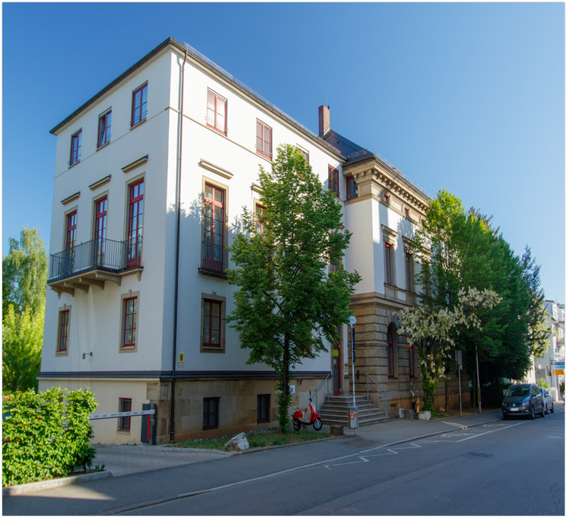

Personalbestand
zum 01.03.2022
Beschäftigte: 29
Richterlicher Dienst in Vollzeit: 10
Richterlicher Dienst in Teilzeit (0,75 AKA): 1
Nichtrichterlicher Dienst: 18
Ehrenamtliche Richter/innen: 182
Kammeranzahl: 11

